Slide 1











Pengembangan UI/UX Aplikasi MindMonitor
sebagai Monitoring Kesehatan Mental
Untuk Mahasiswa
Melalui Smartwatch
Real-time Monitoring
Progress Pengembangan: Initial Research & Planning
PT Generasi Rebahan Berkarya

Slide 2













Urgensi Permasalahan
Kesehatan mental mahasiswa menjadi perhatian yang dianggap remeh:
Stres Psikologis
Kecemasan Akademik
Gangguan Tidur
Tingkat stres yang tinggi mempengaruhi kinerja akademik dan kualitas hidup.
Kecemasan yang seringkali berkembang secara bertahap seiring dengan beban akademik
Banyak mahasiswa mengabaikan jam tidu
Solusi: MindMonitor
Aplikasi MindMonitor sebagai solusi inovatif untuk monitoring kesehatan mental secara real-time.
Memanfaatkan teknologi smartwatch

Slide 3













Progress yang Telah Dicapai
Pengembangan UI/UX Aplikasi MindMonitor
Sesi Asistensi Pertama
Pengembangan User Persona
Menyelesaikan sesi asistensi awal untuk menyelaraskan pemahaman proyek dan tujuan.
Membuat user persona untuk merepresentasikan profil pengguna potensial, yaitu mahasiswa.
Selesai
Selesai
Pembuatan Kuesioner (Google Form)
Penentuan Metode
Membuat dan menyebarkan kuesioner melalui Google Form untuk mengumpulkan data awal.
Secara resmi menetapkan User-Centered Design sebagai metodologi utama pengembangan.
Selesai
Selesai

Slide 4
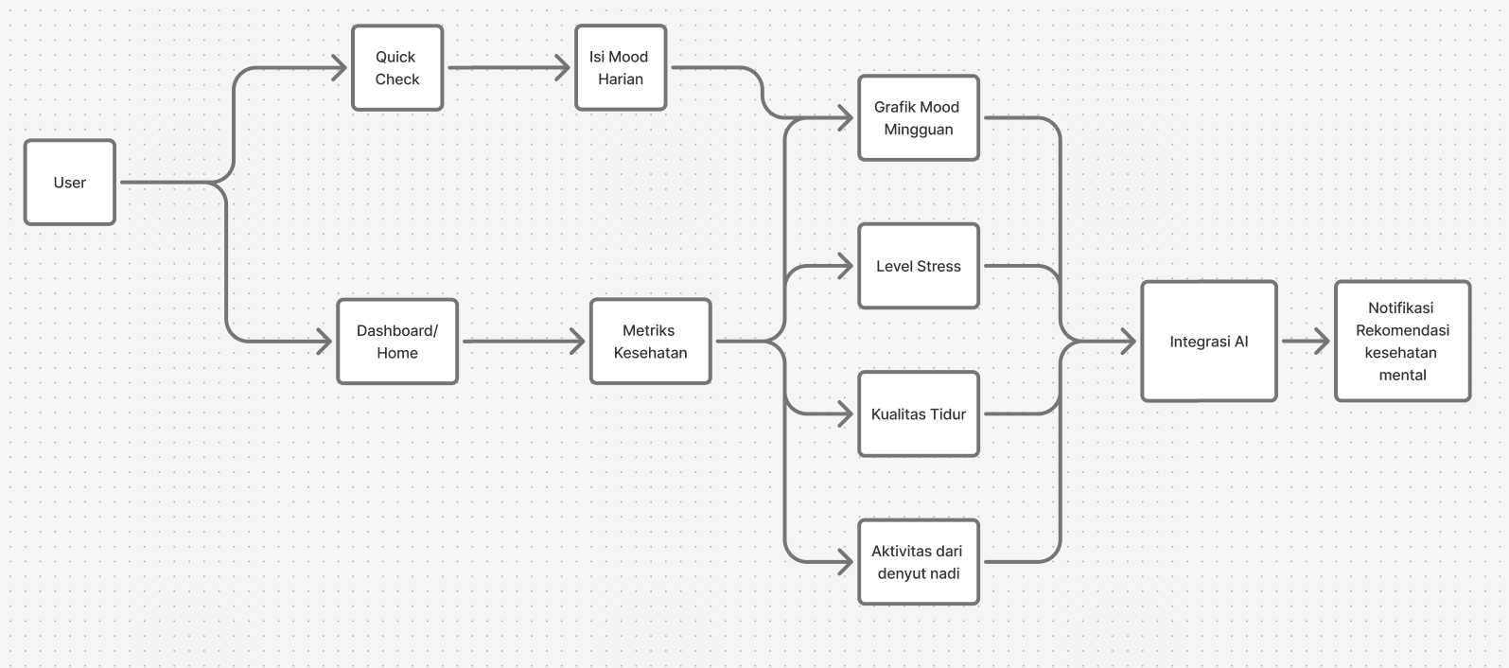

Progress yang Telah Dicapai
User Flow Brainstroming
Langkah selanjutnya: Brainstorming untuk wireframe aplikasi

Slide 5



















Status Progress dan Rencana Minggu Ini
Progress yang Telah Dicapai
Rencana Minggu Ini
Brainstorming Userflow
Pembuatan Wireframe Low-Fidelity
.
Mencari Referensi Aplikasi
Memulai pembuatan wireframe low-fidelity setelah brainstorming.
Gform untuk mengumpulkan data User Persona
Progress yang Belum Selesai
Iteratif kebutuhan pengguna
Memastikan fitur sesuai dengan kebutuhan pengguna
Penyesuaian User Persona
Menyesuaikan User persona sesuai dengan yang didapat melalui wawancara / pengambilan data dari gform
Pembuatan Wireframe
Fokus Utama
Perancangan kerangka dasar tata letak aplikasi belum selesai.
Mengembangkan wireframe yang logis dan fungsional sebelum estetika.
Pemodelan Desain (UI Mockup)
Pengembangan mockup UI belum dimulai.

Slide 6

Kendala dan Strategi Mitigasi
Kendala Utama
Minimnya Pengguna Smartwatch di Kalangan Mahasiswa
Kendala Desain
Kurang familiar desain minimalis menggunakan smartwatch

